Slide 1
第八章 假设检验
引言
第一节 假设检验的基本思想和基本概念
第二节 正态总体均值的假设检验
第三节 正态总体方差的假设检验
第四节 非参数的假设检验
习题

Slide 2
引 言
若对参数
一无所知
用参数估计
的方法处理
若对
参数
有所
了解
但有怀
疑猜测
需要证
实之时
用假设
检验的
方法来
处理

Slide 3
何为假设检验?
假设检验是一类统计推断问题，它是先对一个或多个总体的概率分布或参数提出假设(所作假设可以是正确的,也可以是错误的),为判断所作的假设是否正确, 从总体中抽取样本,根据样本的取值,按一定原则进行检验, 然后作出接受或拒绝所作假设的决定.

Slide 4
假设检验的内容
总体分布
已知，检
验关于未
知参数的
某个假设
总体均值, 均值差的检验
参数检验
总体方差, 方差比的检验
分布拟合检验
非参数检验
符号检验
总体分布未知时的假设检验问题
秩和检验
假设检验的理论依据
假设检验所以可行,其理论背景为实际
推断原理,即“小概率原理”

Slide 5
第一节
假设检验的基本思想和基本概念

Slide 6
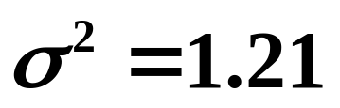
一、双边假设检验问题
引例： 根据长期的经验和资料的分析，某砖瓦厂所生产的砖的“抗断强度”服从正态分布，方差 。今从该厂生产的一批砖中，随机抽取6块，测得抗断强度(kg/cm²)如下：
32.56, 29.66, 31.64, 30.00, 31.87, 31.03
问这一批砖的平均抗断强度可否认为是32.5 kg/cm²？

Slide 7
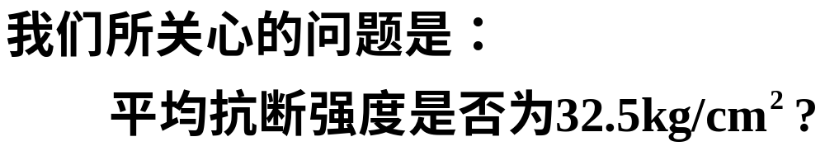
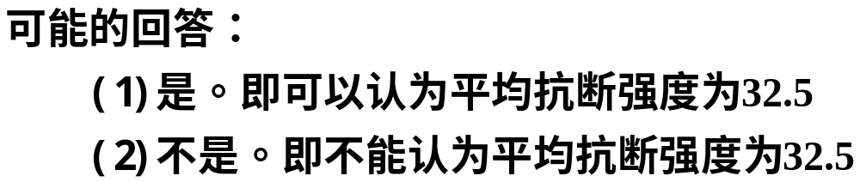
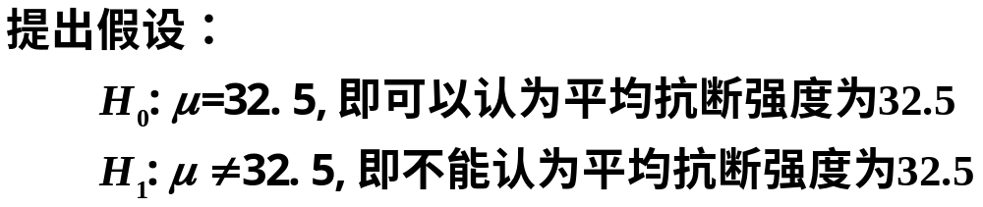

Slide 8
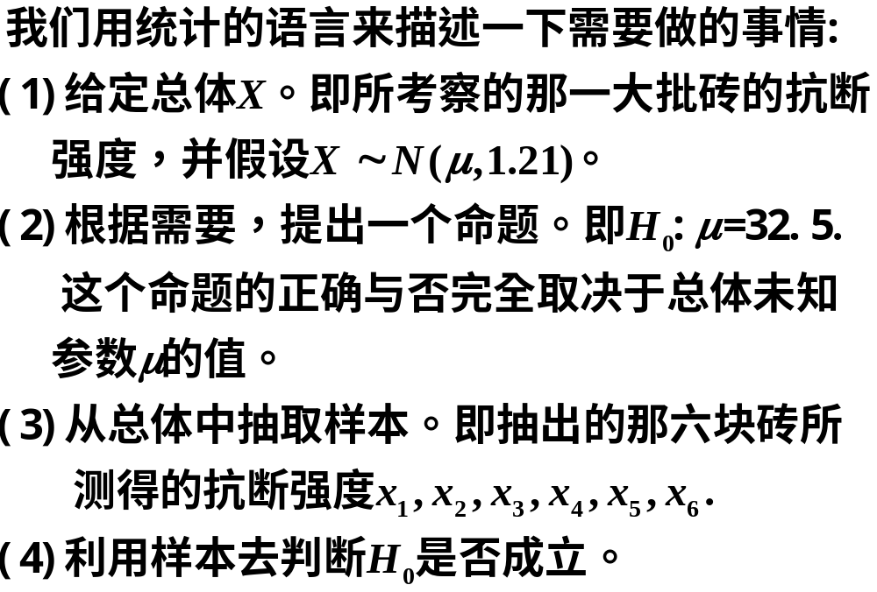
假设检验：依据样本信息判断或检验关于总体的某个假设是否正确。

Slide 9
假设检验的思想：
（1）假设H₀正确
（2）在H₀正确的前提下构造一个小概率事件
（3）通过一次试验（样本）：
a. 若小概率事件发生，则拒绝H₀
b. 若小概率事件不发生，则接受H₀
假设检验的原理：
小概率事件原理(实际推断原理)

Slide 10
原假设和备择假设
原假设H₀：根据需要而设立的假设
备择假设H₁：与原假设对立的假设
注意：原假设通常应该是受到保护的，没有充足的证据是不能被拒绝的。而备择假设可能是我们真正感兴趣的。
在实际工作中，往往把不轻易否定的命题作为原假设.

Slide 11
引例： 根据长期的经验和资料的分析，某砖瓦厂所生产的砖的“抗断强度”服从正态分布，方差 。今从该厂生产的一批砖中，随机抽取6块，测得抗断强度(kg/cm²)如下：
32.56, 29.66, 31.64, 30.00, 31.87, 31.03
问这一批砖的平均抗断强度可否认为是32.5 kg/cm²？

Slide 12
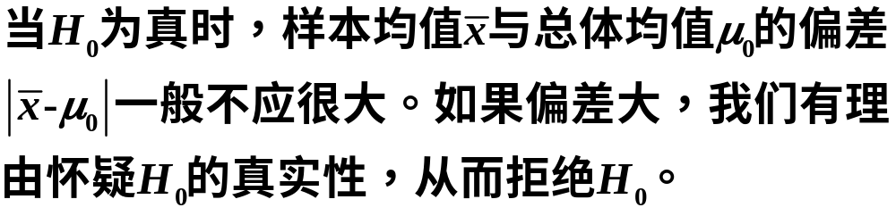
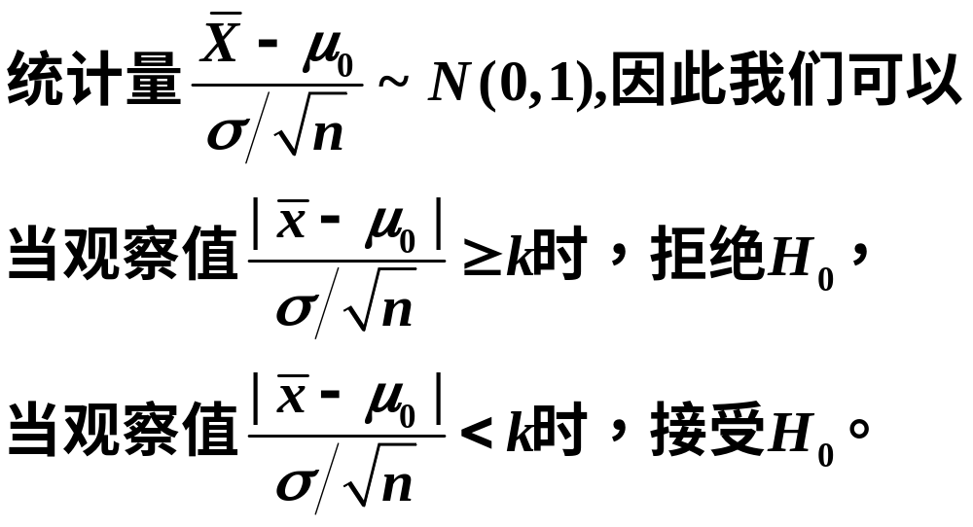
分析求解：首先提出原假设和备择假设
检验统计量
k待定！

Slide 13


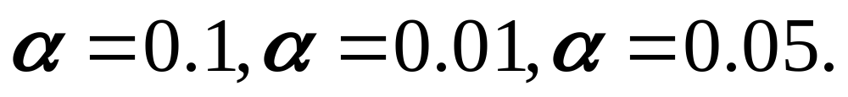
在假设检验中，我们称这个小概率 为显著水平。
的选择要根据实际情况而定。
常取

Slide 14
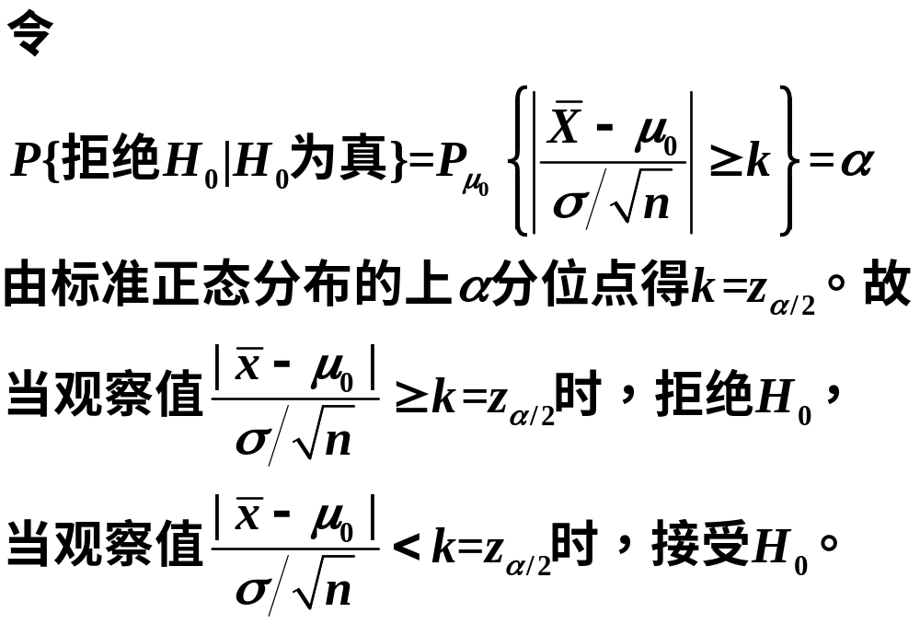
拒绝域

Slide 15
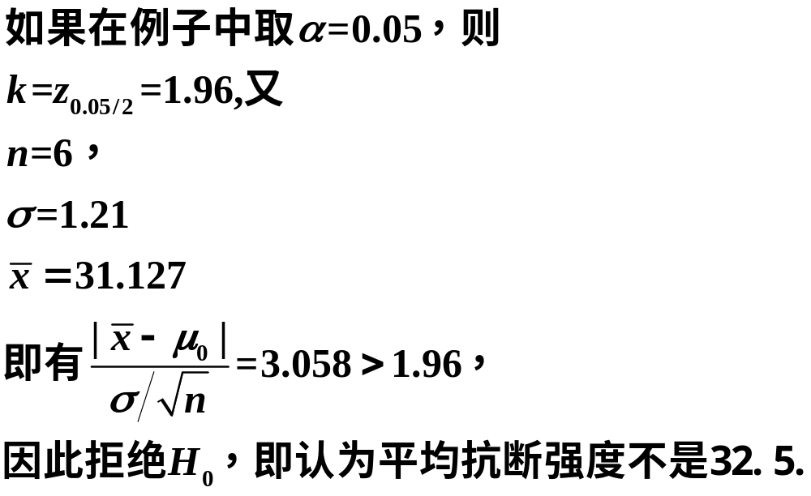

Slide 16
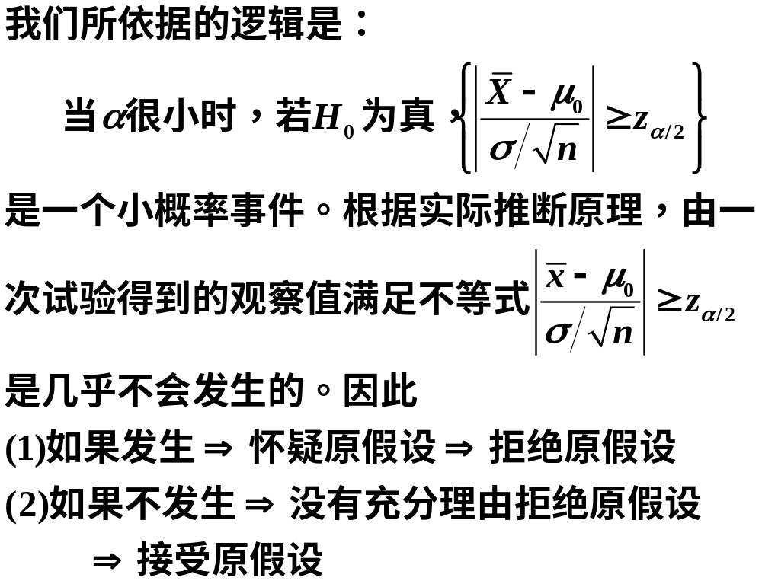

Slide 17

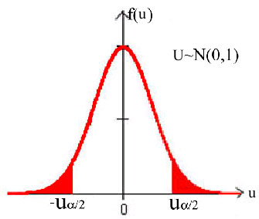






如果显著性水平 取得很小，则拒绝域 也会比较小.
其产生的后果是：
H₀难于被拒绝.
如果在 很小的情况下H₀仍被拒绝了，则说明实际情况很可能与之有显著差异.
基于这个理由，人们常把 时拒绝H₀称为是显著的，而把在 时拒绝H₀称为是高度显著的.

Slide 18
二、假设检验的两类错误及其发生的概率
假设检验会不会犯错误？
由于作出结论的依据是下述
小概率原理
不是一定不发生
小概率事件在一次试验中基本上不会发生 .

Slide 19
如果H₀成立，但统计量的实测值落入拒绝
域，从而作出否定H₀的结论，那就犯了“弃真”的错误 .
如果H₀不成立，但统计量的实测值未落入拒绝域，从而没有作出否定H₀的结论，即接受了错误的H₀，那就犯了“取伪”的错误 .

Slide 20

假设检验的两类错误
实际
情况
H₀为真
H₀不真
决定
拒绝H₀
第一类错误
正确
接受H₀
正确
第二类错误
犯两类错误的概率:
P{拒绝H₀|H₀为真}= ,
P{接受H₀|H₀不真}= .
显著性水平 为犯第一类错误的概率.

Slide 21
注：不否定H₀并不是肯定H₀一定对，而只是说差异还不够显著，还没有达到足以否定H₀的程度 .
两类错误发生概率的关系
一般来说, 当样本容量固定时, 若减少犯一类错误的概率, 则犯有另一类错误的概率往往增大。
一般来说, 总是控制第I类错误的概率, 使它不大于 。
这种只对犯第I类错误的概率加以控制, 而不考虑犯第II类错误的概率的检验, 称为显著性检验。

Slide 22
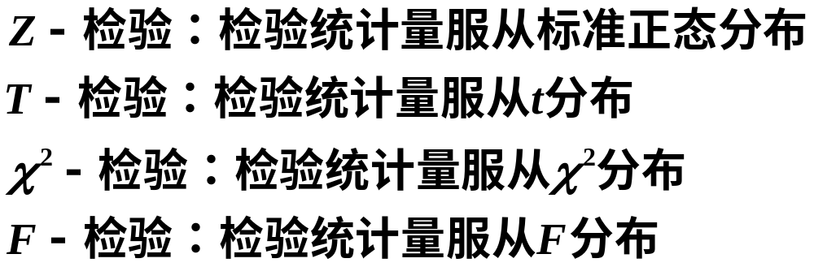
假设检验方法

Slide 23







双边假设检验中的备择假设H₁, 表示 可能大于也可能小于 , 称为双边备择假设。
左边检验和右边检验统称为单边检验。
三、单边检验问题
双边假设检验：
左边检验：
右边检验：

Slide 24
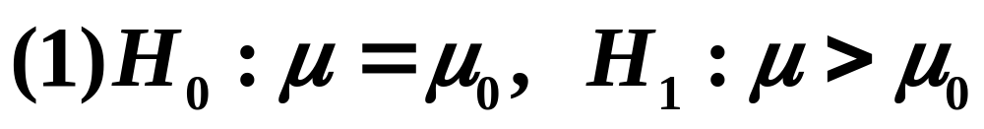
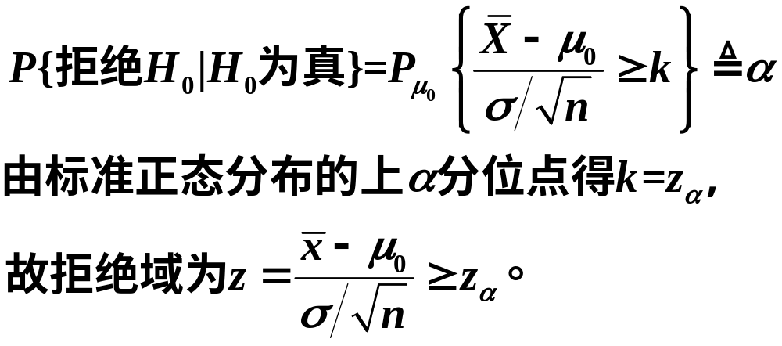
两种右边检验的拒绝域：

Slide 25
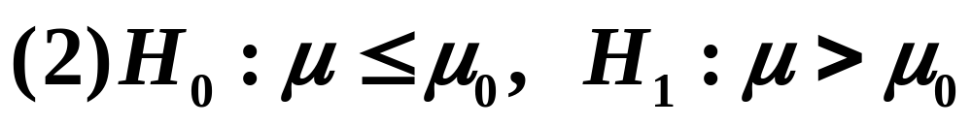
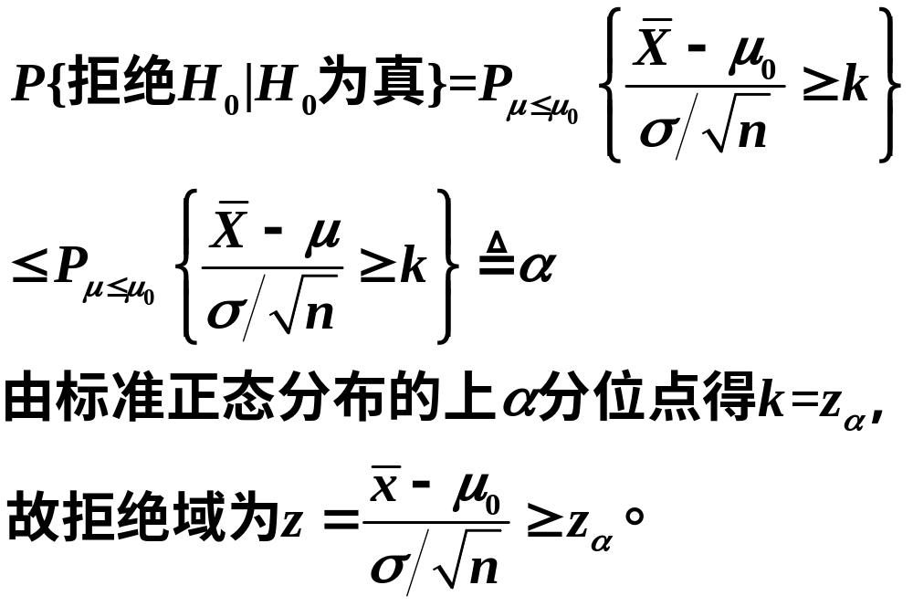

Slide 26

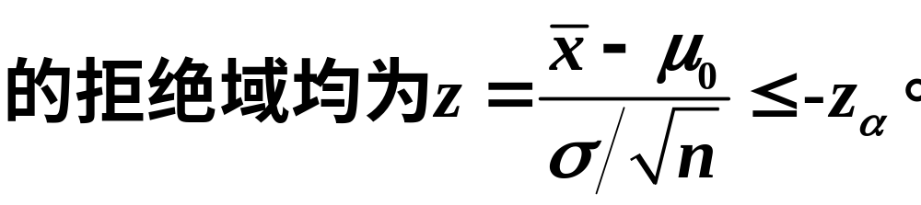
右边检验：
左边检验：

Slide 27
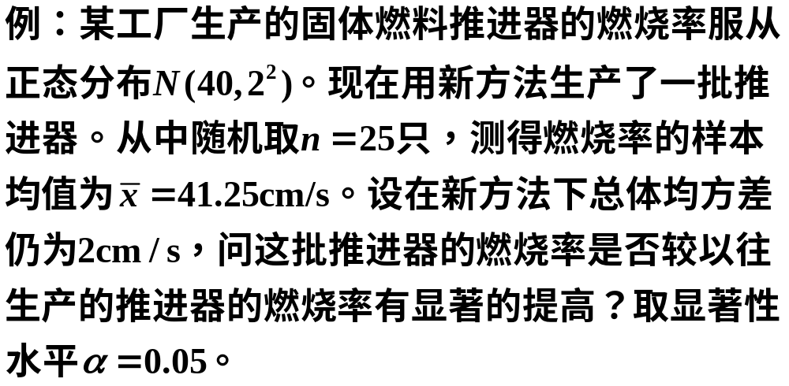

Slide 28

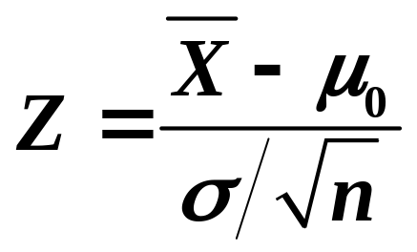
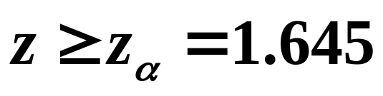
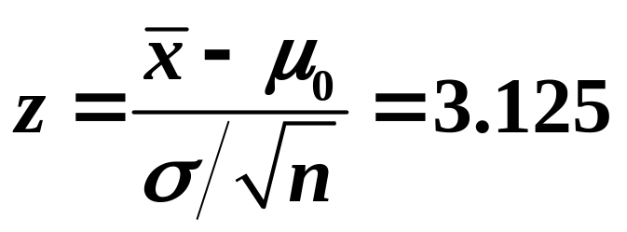
解: (1)提出假设:
(2)检验统计量：
要求能衡量差异大小
且分布已知
(3)拒绝域：
根据显著性水平确定
拒绝域
(4)实测值：
(5)判断：3.125>1.645，落入拒绝域，故拒绝H₀ 。即认为这批推进器的燃料率较以往生产的有显著的提高。

Slide 29
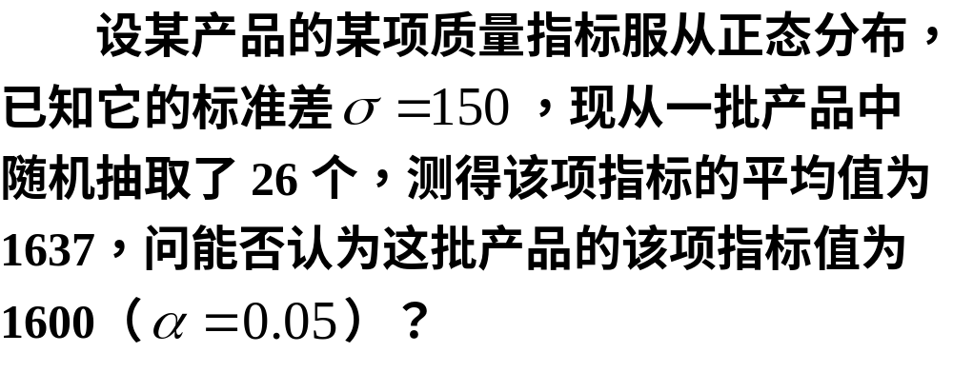
课堂练习

Slide 30

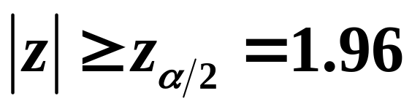
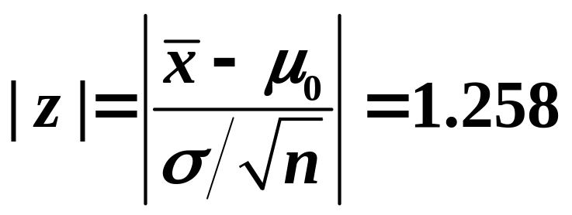
解: (1)提出假设:
(2)检验统计量：
(3)拒绝域：
(4)实测值：
(5)判断：1.258<1.96，未落入拒绝域，故接受H₀ 。即可以认为这批产品的该项指标值为
1600。

Slide 31
第二节
正态总体均值的
假设检验

Slide 32
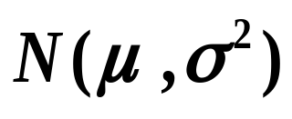


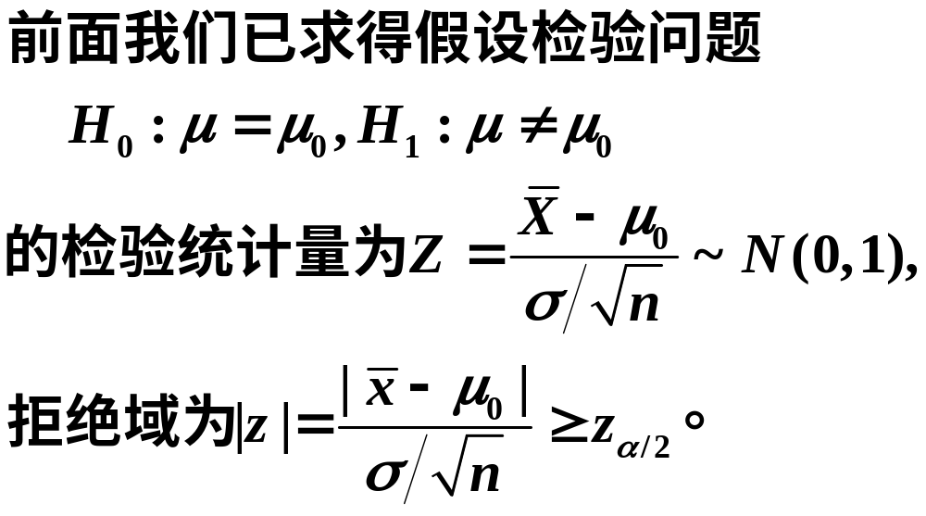
一、单个总体 均值 的检验

Slide 33

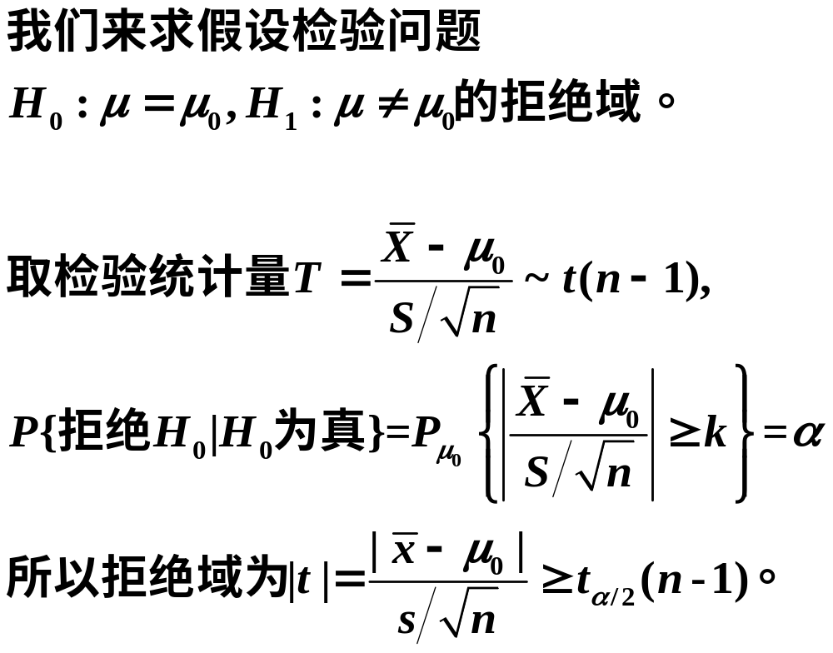

Slide 34
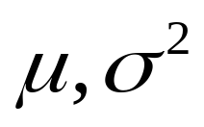
例: 某种电子元件的寿命 X（以小时计）服从正态分布， 均未知。现测得16只元件的寿命如下：
159 280 101 212 224 379 179 264
222 362 168 250 149 260 485 170
问是否有理由认为元件的平均寿命大于225(小时)？
(α=0.05)

Slide 35

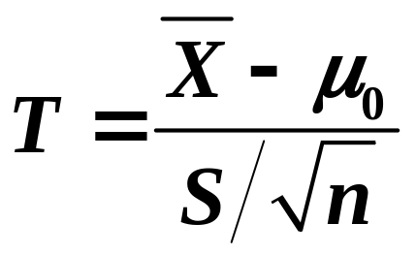
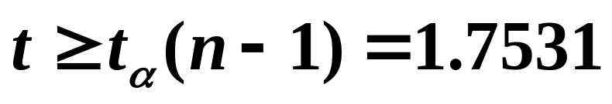
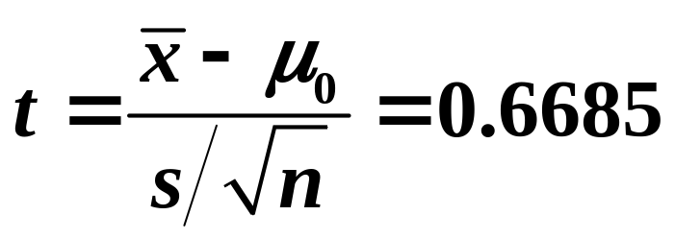
解: (1)提出假设:
(2)检验统计量：
(3)拒绝域：
(4)实测值：
(5)判断：0.6685<1.7531，未落入拒绝域，故接受H₀ 。即认为元件的平均寿命不大于225小时。

Slide 36
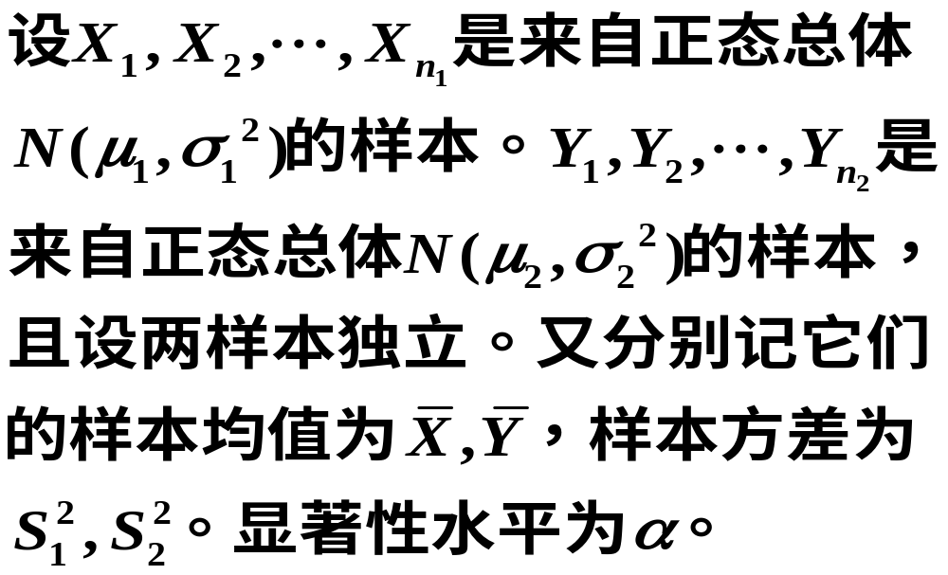
二.两个正态总体均值差的检验

Slide 37
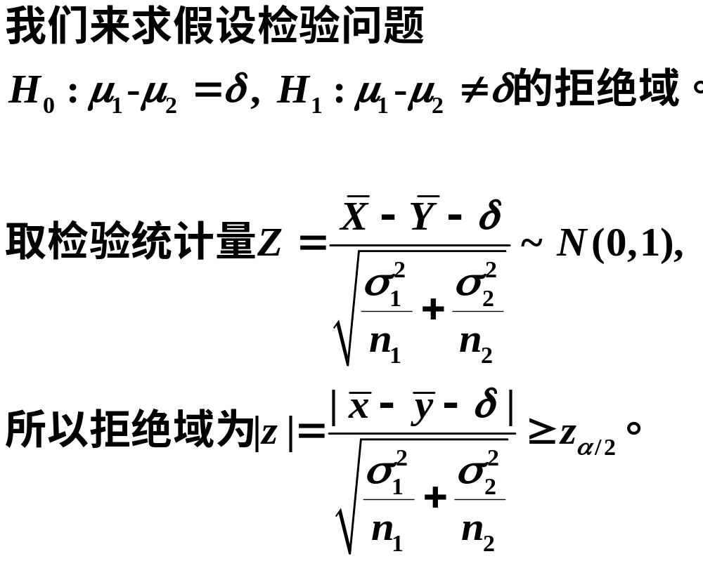

Slide 38
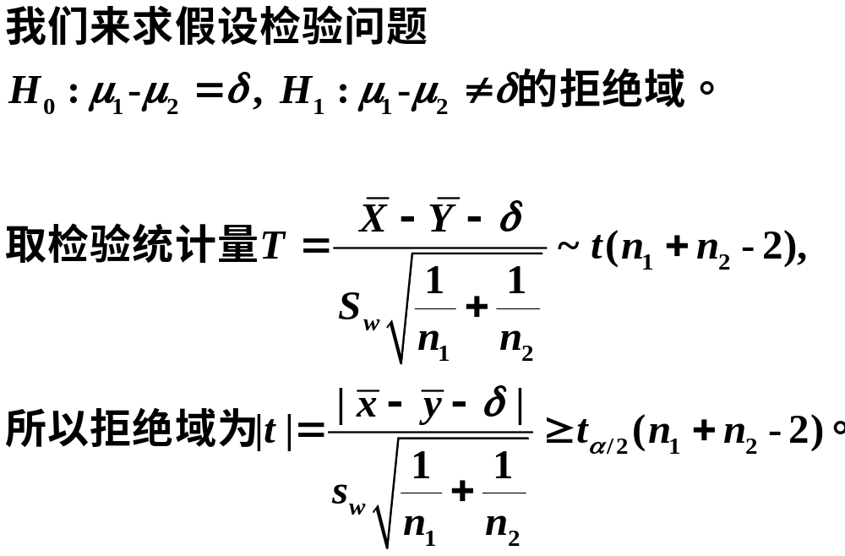

Slide 39
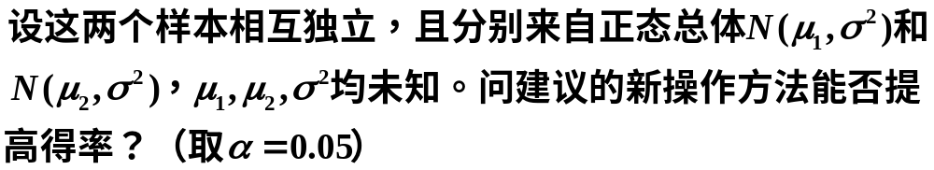
例： 在平炉进行一项试验以确定改变操作方法的建议是否会增加钢的得率，试验是在同一只平炉上进行的。每炼一炉钢时除操作方法外，其它条件都尽可能做到相同。先用标准方法炼一炉，然后用建议的新方法炼一炉，以后交替进行，各炼了10炉，其得率分别为：
标准方法：78.1 72.4 76.2 74.3 77.4 78.4 76.0 75.5 76.7 77.3
新方法： 79.1 81.0 77.3 79.1 80.0 79.1 79.1 77.3 80.2 82.1

Slide 40
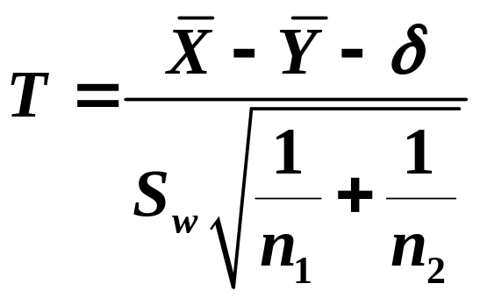
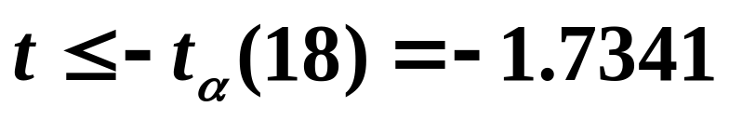
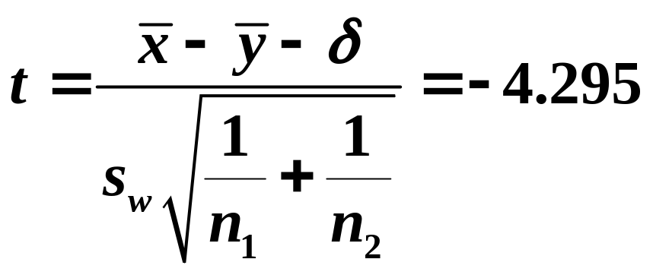
解: (1)提出假设:
(2)检验统计量：
(3)拒绝域：
(4)实测值：
(5)判断： -4.295 <-1.7341，落入拒绝域，故拒绝H₀ 。即认为建议的新操作方法较原来的方法为优。

Slide 41
第三节
正态总体方差的
假设检验

Slide 42
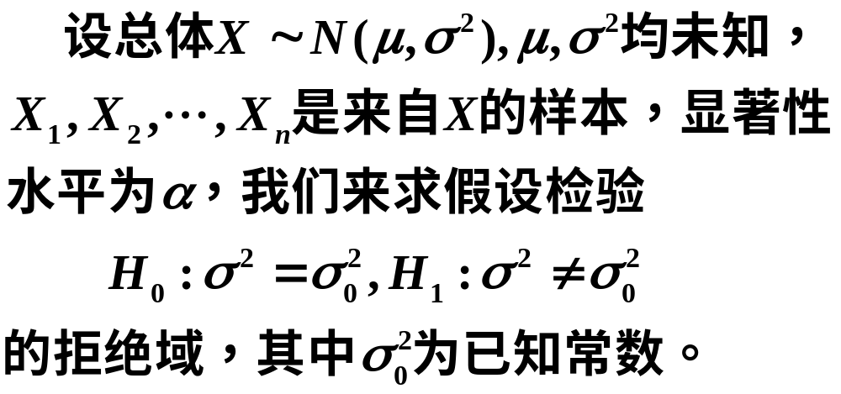
一、单个总体的情况

Slide 43
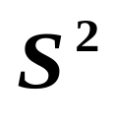


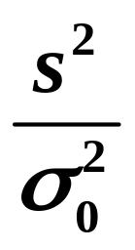
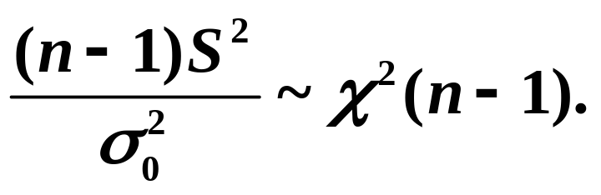
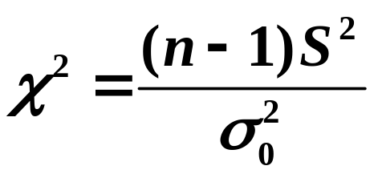
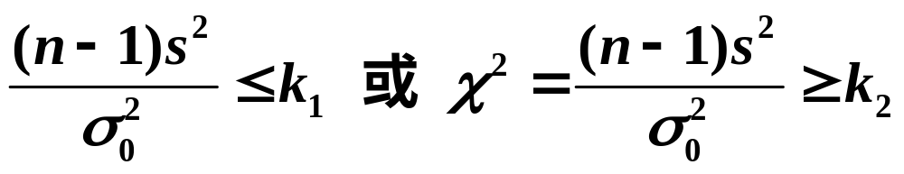
由于 是 的无偏估计，当 为真时 ，比值
应该在1附近摆动，而不应该过分大于1或者
小于1。由于当 为真时,
我们取 作为检验统计量，根据前述，
上述检验问题的拒绝域具有以下形式：

Slide 44
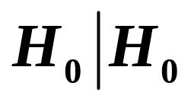
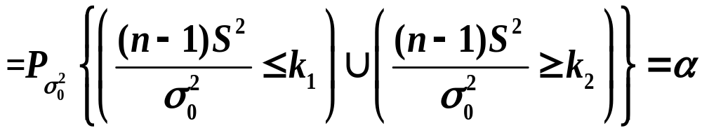
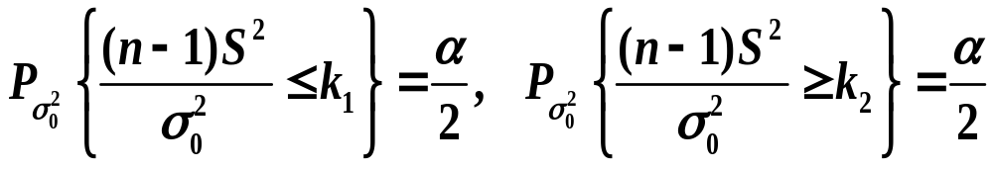
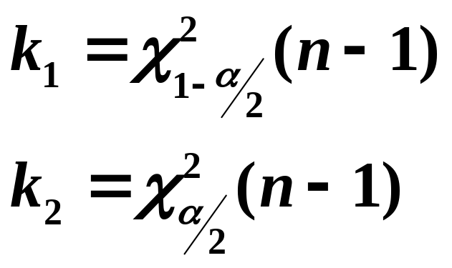
P{拒绝 为真}
习惯上取
故得

Slide 45
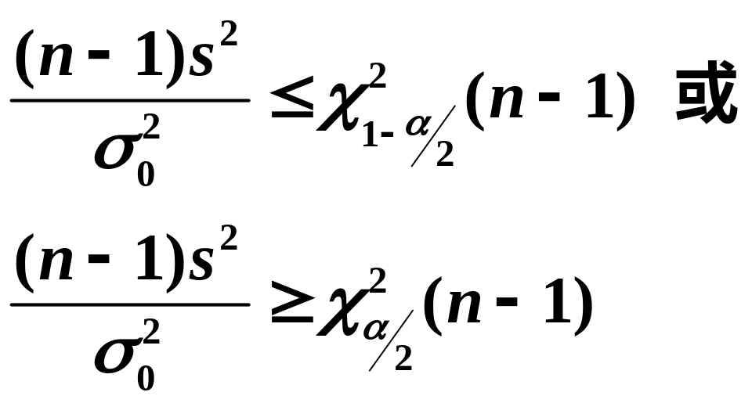


于是得拒绝域为
上述检验法为 检验法。
关于方差 的单边假设检验拒绝域的求法请参考教材。

Slide 46





例: 某厂生产的某种型号的电池，其寿命长期以来
服从方差 (小时 )的正态分布，现有一批这种电池，从它的生产情况来看，寿命的波动性有所改变，现随机取26只电池，测出其寿命的样本方差 ( 小时 )。问根据这一数据能否推断这批电池的寿命的波动性较以往的有显著的变化（取 ）？

Slide 47




解: (1)提出假设:
(2)检验统计量：
(3)拒绝域：
(4)实测值：
(5)判断：46 >44.314，落入拒绝域，故拒绝H₀ 。即认为这批电池寿命波动性较以往的有显著的变化。

Slide 48








二、两个总体的情况
设 来自总体 的样本，
是来自总体 的样本，且两样
本独立。其样本方差分别为 。且设
均为未知，我们来求如下假设检验的拒绝域:

Slide 49







因 是 的无偏估计， 为真时 ，样
本方差观察值的比值 应接近1，不应过分大于1
或小于1。由于当 为真时,
我们取 作为检验统计量，根据前面描述，
上述检验问题的拒绝域具有以下形式：
或

Slide 50



P{拒绝 为真}
习惯上取
故得

Slide 51

于是得拒绝域为
上述检验法为F-检验法。
关于两个总体方差的单边假设检验拒绝域的求法请参考教材。

Slide 52






例： 研究机器A和机器B生产的钢管的内径 ，
随机抽取机器 A 生产的管子13 只，测得样本方差
；抽取机器B生产的管子18只，
测得样本方差 。设两样本相互独立，且设由机器A,机器B生产的管子的内径分别服从正态分布 ，这里
均未知。作假设检验 (取 )

Slide 53




解: (1)提出假设:
(2)检验统计量：
(3)拒绝域：
(4)实测值：
(5)判断：1.17<1.96，未落入拒绝域，故接受H₀ 。

Slide 54
习题课

Slide 55




1）某织物强力指标X的均值 =21公斤. 改进工艺后生产一批织物，今从中取30件，测得 =21.55公斤. 假设强力指标服从正态分布 且已知 =1.2公斤， 问在显著性水平 =0.01 下，新生产织物比过去的织物强力是否有提高?

Slide 56



解: (1)提出假设:
(2)检验统计量：
(3)拒绝域：
(4)实测值：
(5)判断：2.51>2.33，落入拒绝域，故拒绝H₀ 。即新生产的织物比过去的织物的强力有提高。

Slide 57


Slide 58



解：a.首先检验该日零件平均长度是否为100。
(1)提出假设:
(2)检验统计量：
(3)拒绝域：
(4)实测值：
(5)判断：1.5<2.2622，未落入拒绝域，故接受H₀ 。即认为该日零件平均长度为100。

Slide 59



b.其次检验该日零件长度方差是否不超过4。
(1)提出假设:
(2)检验统计量：
(3)拒绝域：
(4)实测值：
(5)判断：9 <16.919，未落入拒绝域，故接受H₀ 。即认为该日零件长度方差不超过4 。
综合a,b可得结论：该日机器工作正常。

